Slide 1
7.ディープラーニングの
研究と応用

Slide 2
音声認識

Slide 3
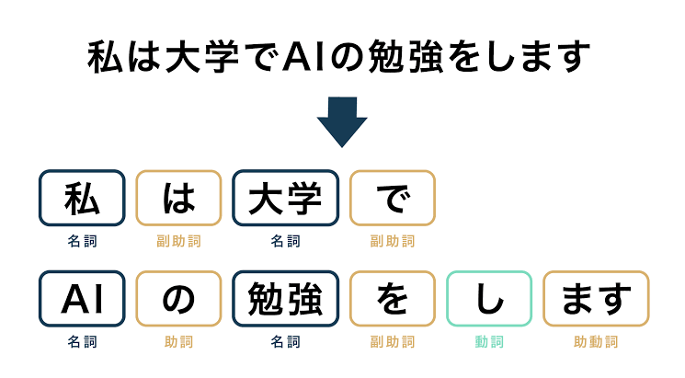
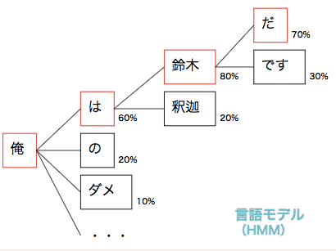
ディープラーニング応用 音声認識
音声認識は人間が話したことを文章として認識する
（Siri：Apple、Alexa：Googleなど）
音声認識の流れ
音声をテキスト（文章）にする
形態素解析で文章を最小単位に細かくする（上画像）
細かくした単語を辞書で検索
読み取れなかった部分は隠れマルコフモデルで推論
（この単語に続く単語は〇〇！の確率）
→ 隠れマルコフが深層学習に置き換わり
推論がパワーアップ！
Notes:
音声認識の仕組みと、隠れマルコフモデル（HMM）入門 https://spjai.com/speech-recognition/

Slide 4
自然言語処理

Slide 5
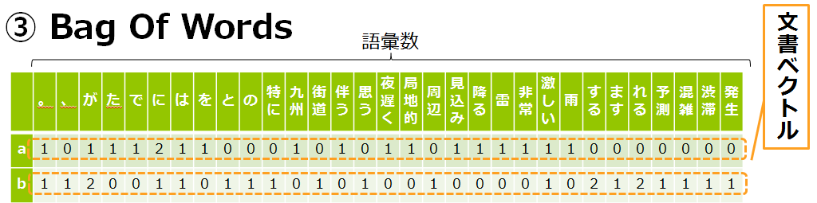
ディープラーニング応用 自然言語処理
アンケートやレビューを解析してマーケティングに使える
日本語の自然言語処理の流れ
形態素解析で文章を最小単位に分ける
データクレンジングで不要な文字を取り除く
BoW（Bag-of-Words）で単語をベクトルに変換
TF-IDFで単語ごとに重要度を評価
出現回数多：重要
出現回数少：重要でない
Notes:
はじめての自然言語処理 https://www.ogis-ri.co.jp/otc/hiroba/technical/similar-document-search/part1.html

Slide 6
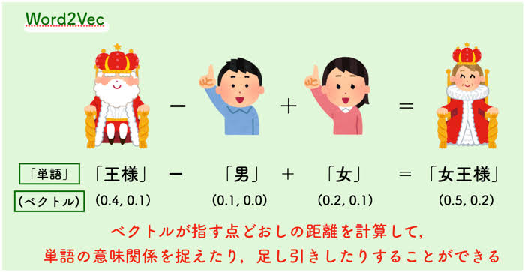
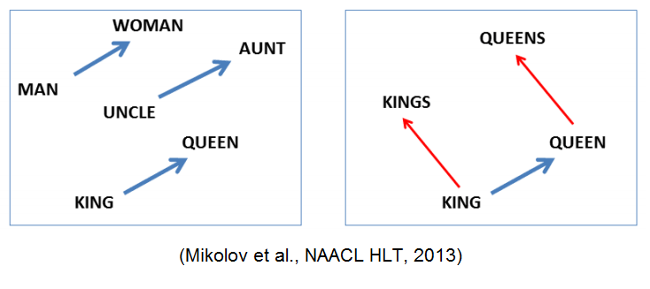
Word2Vec
テキスト分析のモデル 2013年にGoogleが開発した
単語をベクトルにして足し算、引き算などの計算ができる
Notes:
自然言語処理 NLP (Natural Language Processing) とは！？ https://kenyu-life.com/2019/03/10/natural-language-processing/

Slide 7
強化学習

Slide 8
Deep Q Network（DQN）
アルファ碁に使われている深層強化学習モデル（DeepMind社が開発）
どんなモデルかは難しくて分からない。。。
DQN（Deep Q Network）を理解したので、Gopherくんの図を使って説明
https://qiita.com/ishizakiiii/items/5eff79b59bce74fdca0d

Slide 9
ロボティクス

Slide 10
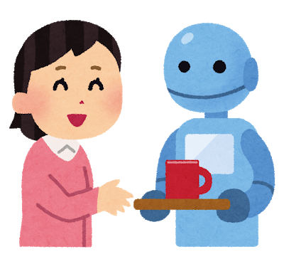
マルチモーダル
人間が五感を使って行動するように、
ロボットもセンサーを組み合わせて行動するようにする
→ マルチモーダル情報処理
視覚（カメラ）のみよりも触覚（温度、圧力センサー）と
組み合わせた方が正確な処理結果が出る
視覚：カップの位置
触覚：飲み物の温度
Notes:
深層学習×マルチモーダル。マルチモーダル学習で未来が広がる https://ai-scholar.tech/treatise/ai-modal-67/

Slide 11
自動運転

Slide 12
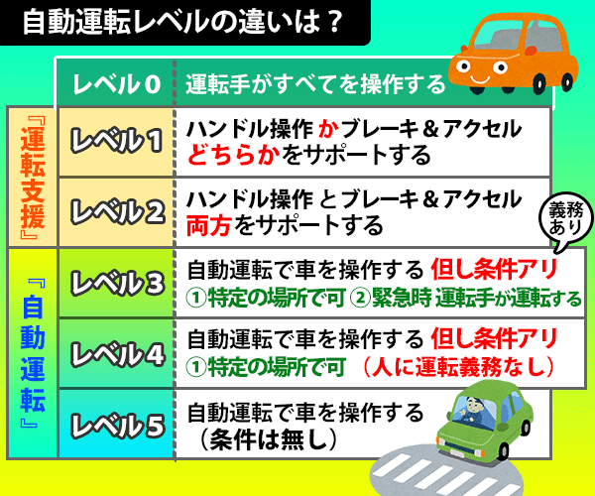
自動運転はレベル3から
日本では自動運転の定義にSEA J3016のレベル分けを使っている
SEA International（米の乗り物標準化機構）が
J3016という文書で定めている
日本ではまだレベル3の自動車は走行できない
（海外では走行しているらしい）
Notes:
自動運転の基礎知識 https://www.volkswagen.co.jp/ja/volkswagen/technology/autonomous-driving.html

Slide 13
法整備

Slide 14
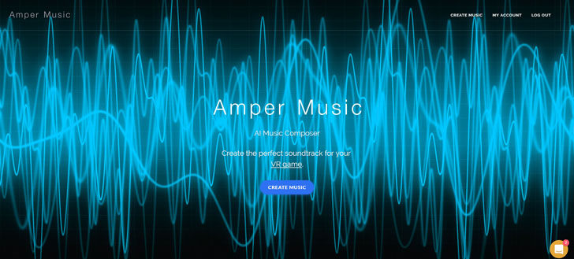
AIが作った作品の著作権は？
まだ結論が出ていない
人間がAIを道具に作った作品は作者（人間）に著作権が発生する
AIが主体となって作った作品の著作権はまだ決まっていない
← AI作曲サービス
Amber Musicは著作権フリー

Slide 15
学習済みモデルの権利保護
学習済みモデル：学習済みでパラメータ調整まで完了しているモデル
技術面での権利保護（モデルのコピーを防ぐ）
モデル自体はクラウド上に置いてモデルの出力結果を提供するようにする
契約面での権利保護
モデルの利用条件、契約違反時のペナルティを設ける
法律面での権利保障（知的財産として保護する）
特許法、著作権法、不正競争防止法
法律でカバーできないところを契約で保護する

Slide 16
AIの刑事責任
結論はまだ出ていないが、
AI所有者
不法行為責任が問われる可能性がある（所有者の故意、過失）
AI製造者
製造物責任が問われる可能性がある
製造物責任は動産にしか生じないので、
プログラム＝AIの場合は責任に問われる可能性は低い

Slide 17
よく遭遇する
言葉たち

Slide 18
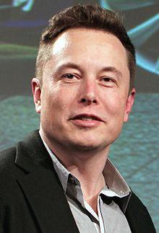
Elon Reeve Musk
テスラ、スペースX社のCEO（大富豪！）
非営利のAI研究団体OpenAIを設立した
OpenAIは人間と上手くいく+オープンソースなAIを
開発しようとしている団体
→ OpenAI Gymで自作の強化学習モデルが
テストできる！

Slide 19
Kaggle
機械学習している人向けのプラットフォーム
初心者
Kernels（カーネル）で「データセット」+「分析コード」のお手本が見られる
自分のPCでお手本を実行しながらコードを理解する
上級者
Competitionで賞金稼ぎ！
企業や政府が出したお題に対してモデルを作成
優秀なモデルを決めるコンテスト

Slide 20
機械学習の知識をインプットできる場所
Google Scholar
学術論文の検索エンジン
arXiv（アーカイブ）
研究論文の公開・閲覧ができるサイト
Coursela（コーセラ）
世界中の大学の講義がオンライン受講できるサイト

